Slide 1
Общешкольный
Развлекательныйфестиваль
«Весенний
клип-калейдоскоп»

Slide 3
Смотри
Слушай
Наслаждайся
Отдыхай

Slide 7
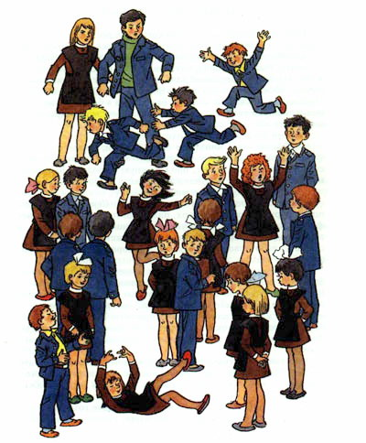

Slide 9
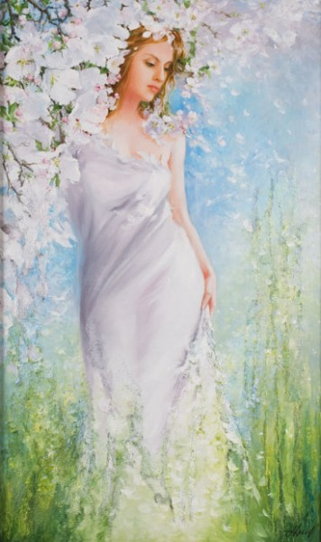

Slide 10
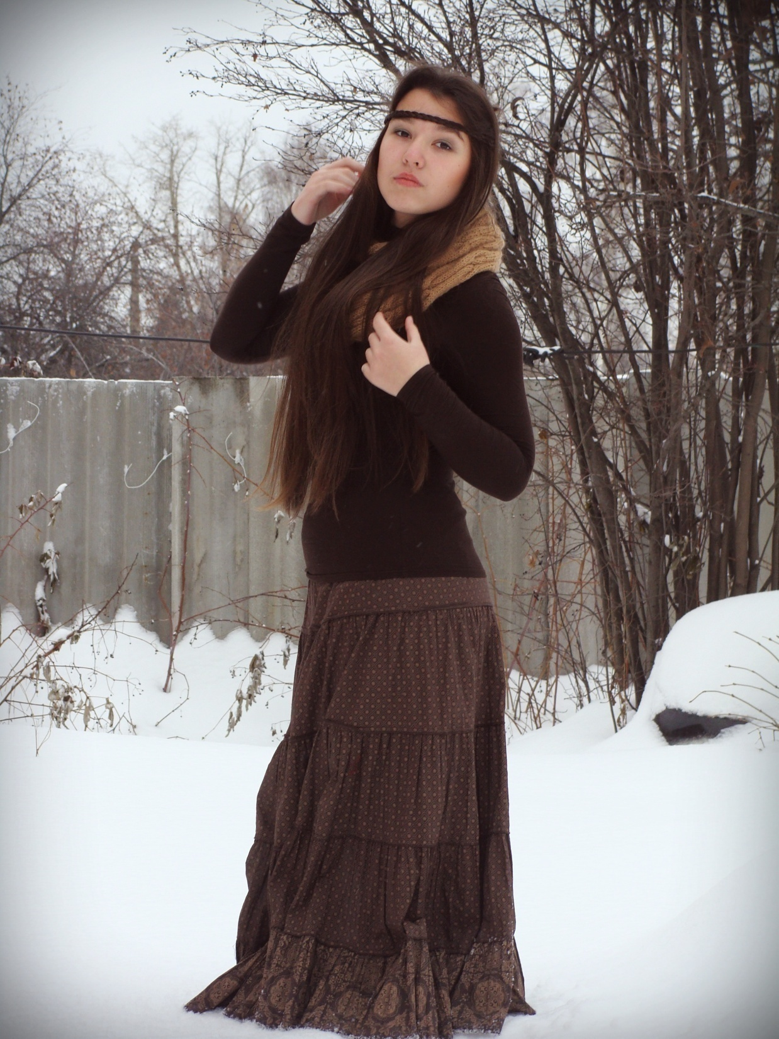

Slide 11
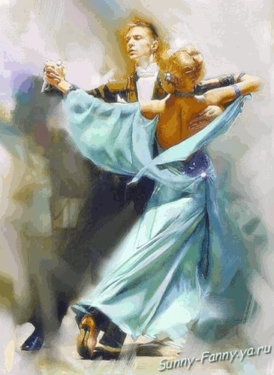

Slide 12
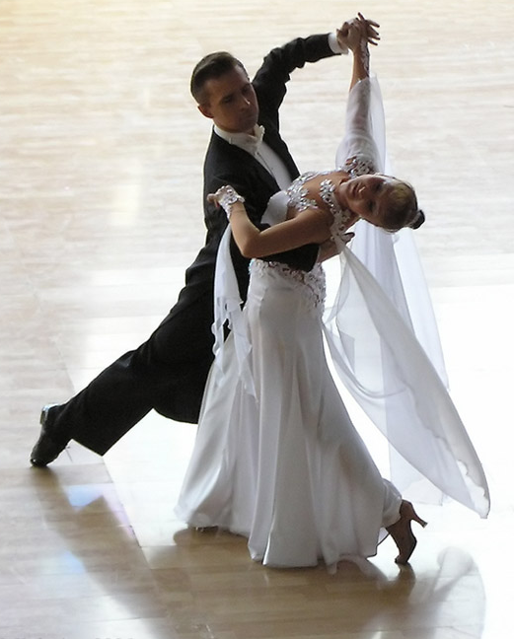

Slide 13
Причёски весны
2013
Стильные стрижки

Slide 14
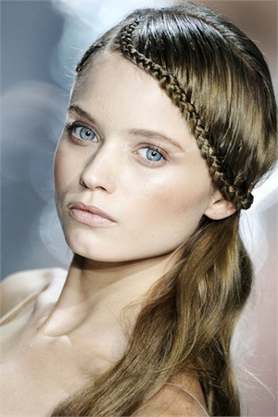
Причёски весны
2013
Роскошные косы и косички

Slide 15
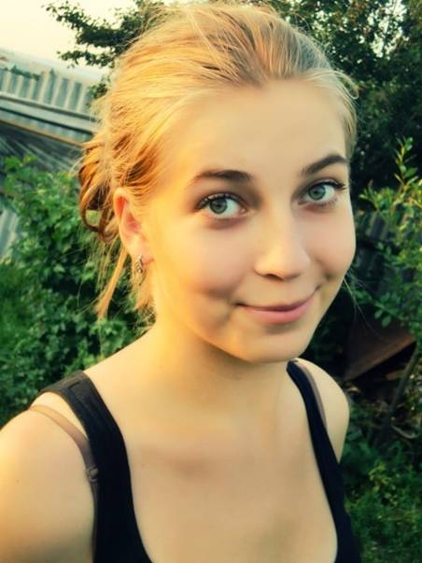
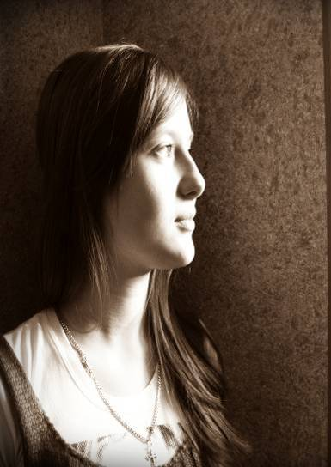
Кичигина Анастасия - Канаева Татьяна 11А класс
Натуры утончённые, воображение живое, творческое, чувство меры, вкуса. Есть подозрение, что пишут стихи, имеют музыкальный слух. Любят красивое.

Slide 17
Красиво, не правда ли?

Slide 18
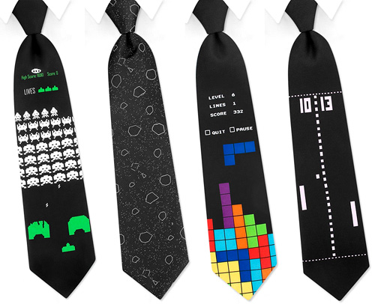
Советует Евдокимов Денис

Slide 19
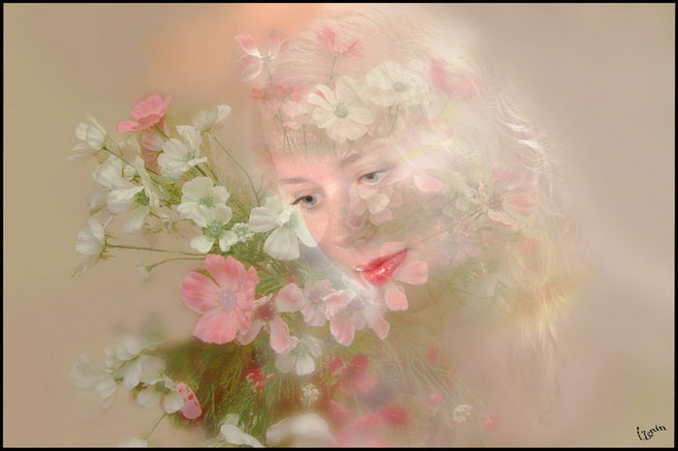

Slide 23
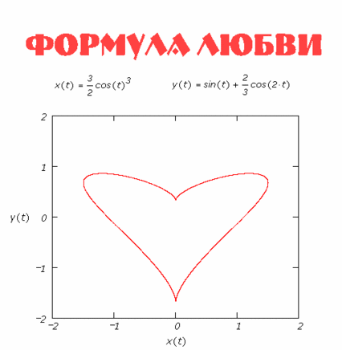

Slide 24
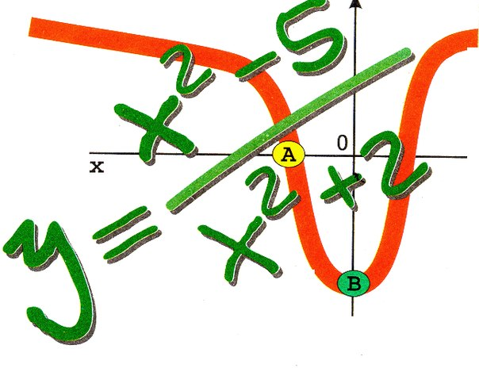

Slide 29
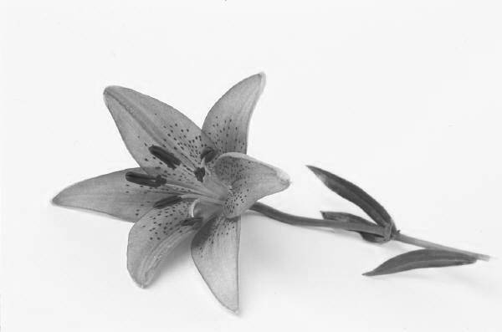

Slide 30
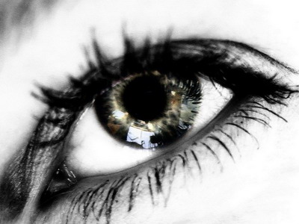

Slide 31
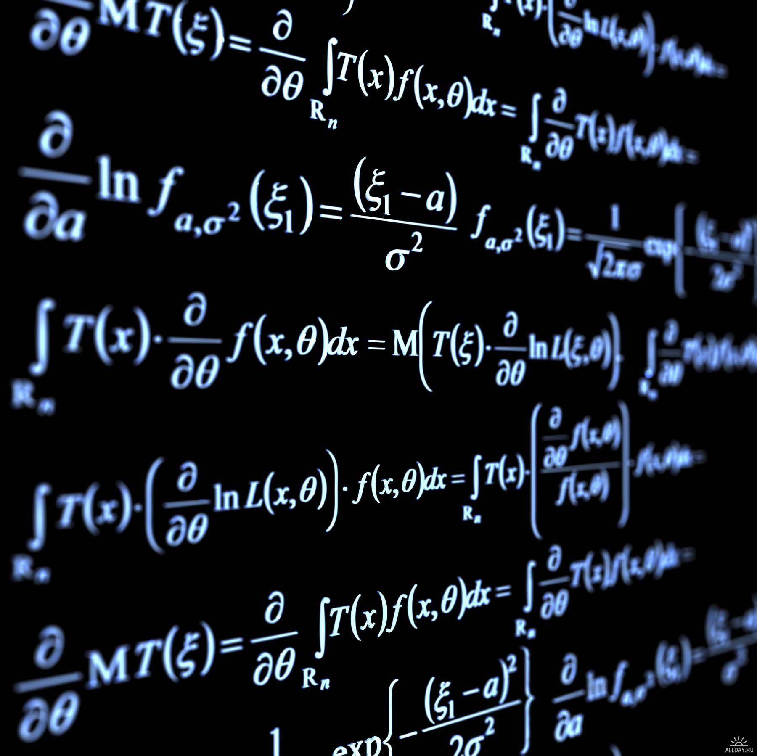

Slide 33
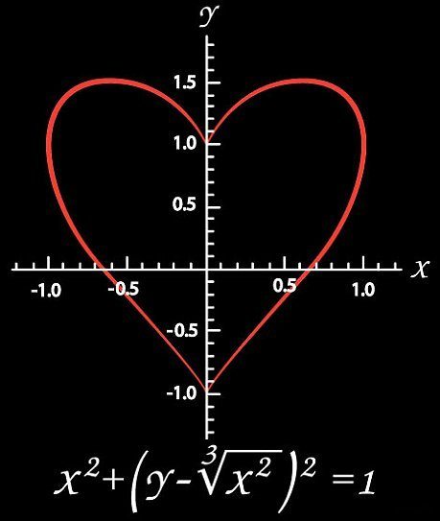

Slide 34
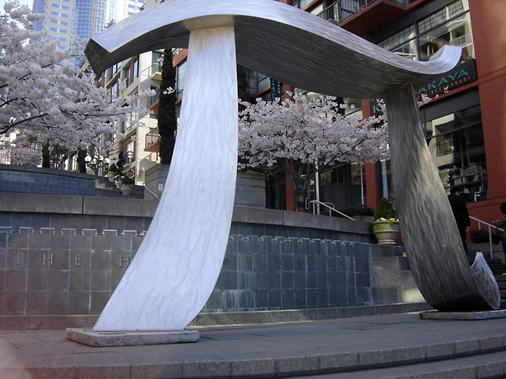

Slide 35
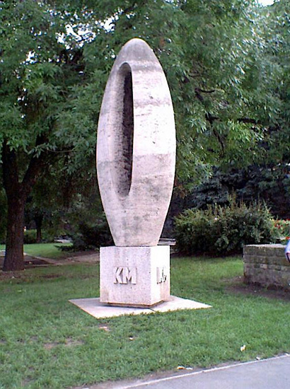

Slide 36
Велимир Хлебников – уникальное явление в русской культуре. Поэт, мыслитель, математик, орнитолог, он во многом опередил свое время.

Slide 37
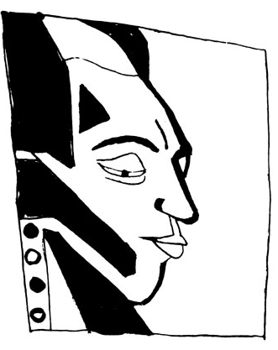
А Вам известно, что Хлебников изучал математику в Казанском, а затем и в Петербургском университетах и потом всю жизнь занимался созданием математической теории предвидения будущего!?
Создал новую синтетическую научную дисциплину, которая объединяла лингвистику и математику

Slide 38
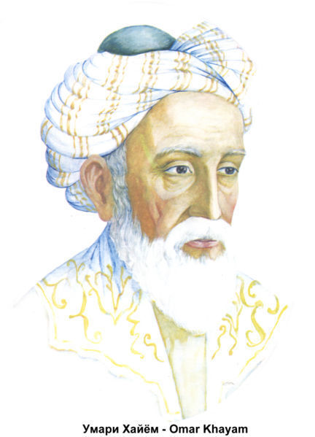
Гиясаддин Абу-ль-Фатх Омар ибн Ибрахим аль-Хайям Нишапури (перс. غیاث ‌الدین ابوالفتح عمر بن ابراهیم خیام نیشابورﻯ‎) — математик, астроном, астролог, философ, поэт.
18 мая 1048 — 4 декабря 1131

